Slide 1


Pós graduação em Desenvolvimento Mobile
Trabalho de conclusão do bloco iOS
iStalker
Márcio Gabriel
Michael Becker
Prof. Thiago Cortat

Slide 2
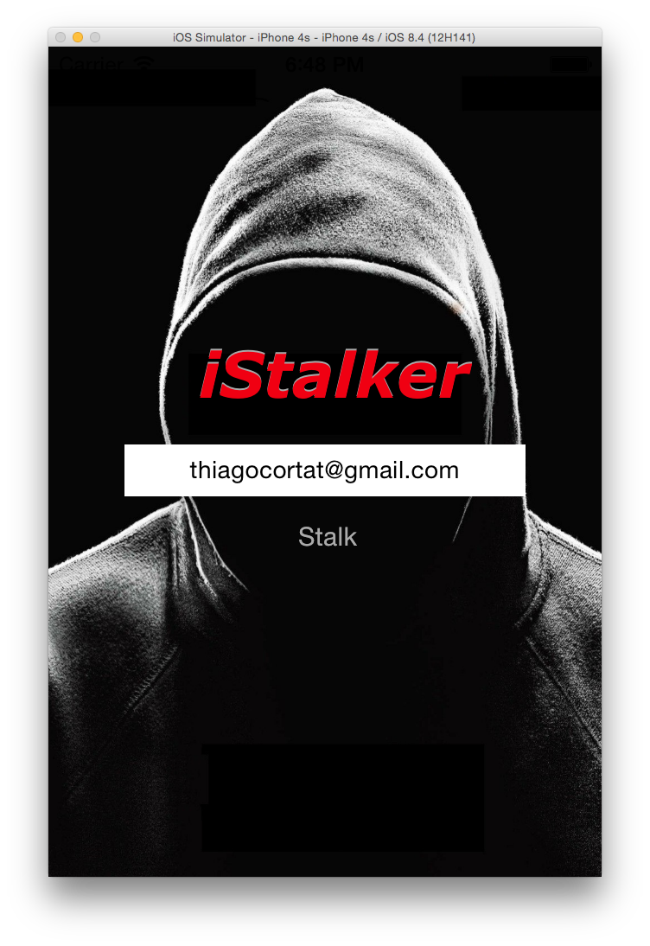
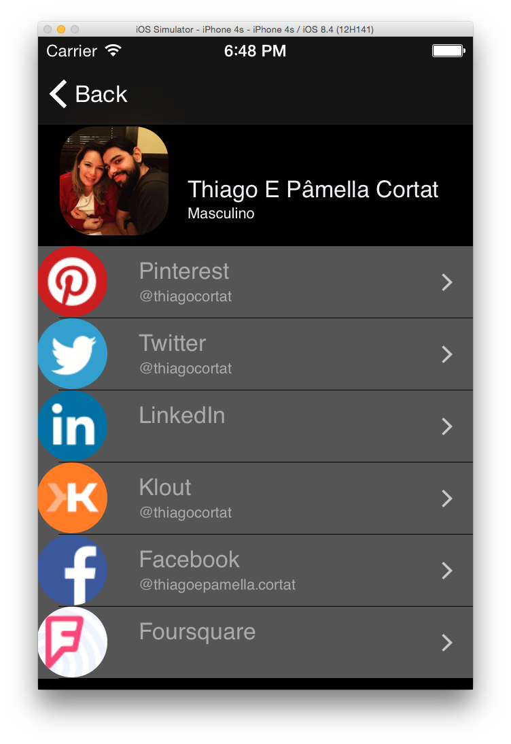
Aplicativo

Slide 3
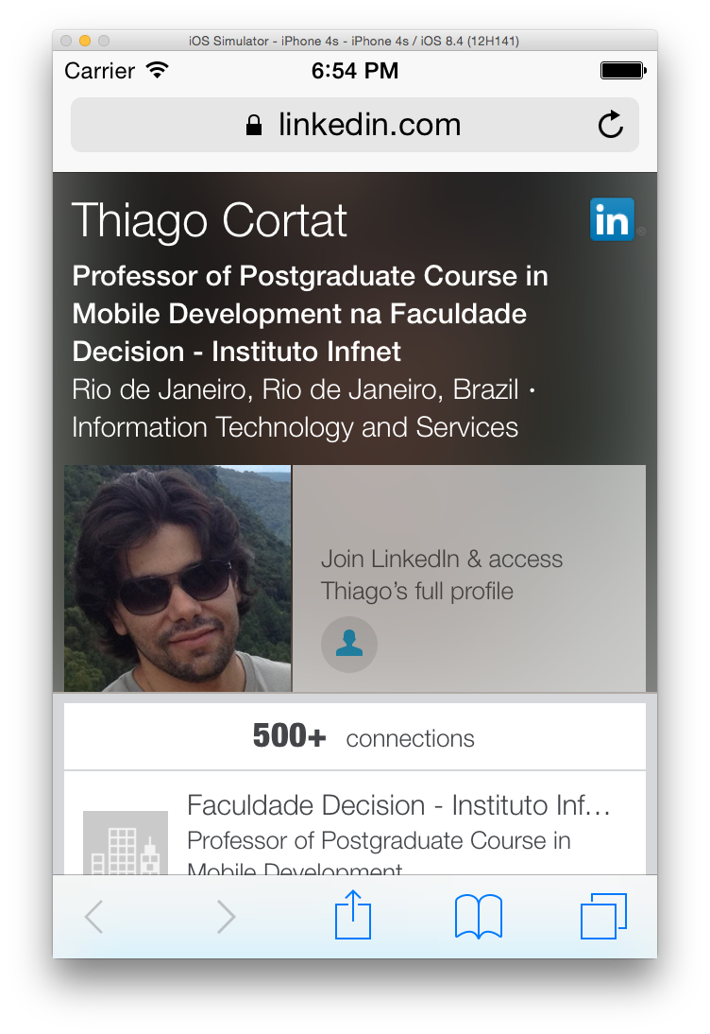
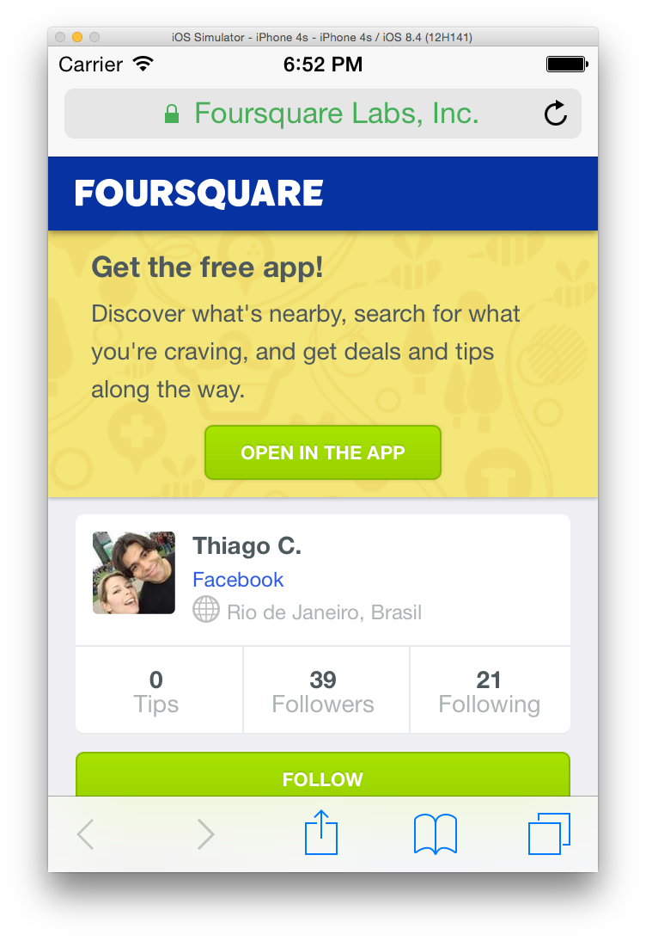
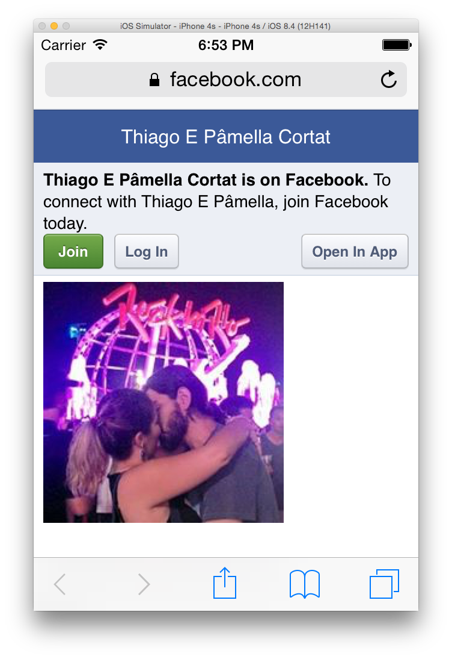
Links

Slide 4




Ferramentas

Slide 5

Projeto disponível em:
https://github.com/michaelrbk/iStalker/

